Slide 1
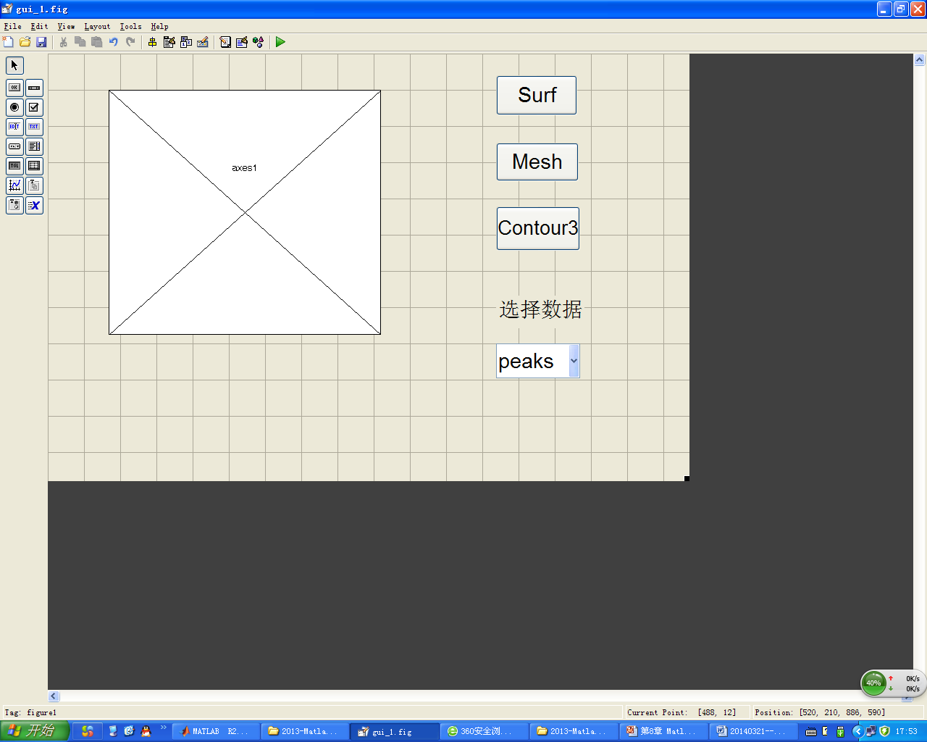
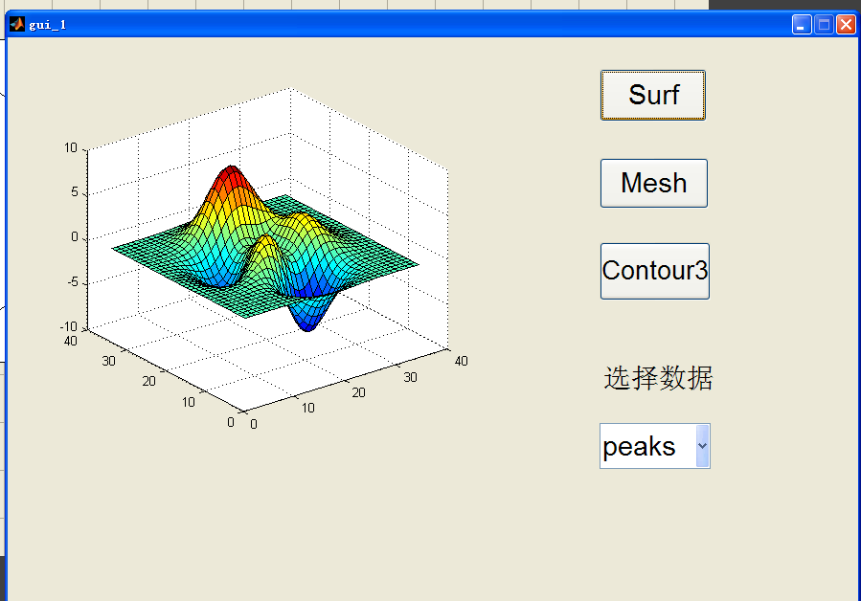
matlab作业9
实现如右图所示的界面，并实现内容代码，能够选择显示三种数据peaks、membrane、sinc的三种图形。

